Slide 1
Semantisatieverhaal B:
Ik moest laatst zo lachen om mijn broer! Ik denk dat jullie straks gaan beamen dat het iets grappigs is. Ja, jullie gaan het vast beamen of bevestigen, zeggen dat je het ermee eens bent. Hij zat in een heel serieuze vergadering op zijn werk. En toen moest hij plotseling niezen. Hij probeerde de nies te mijden, te ontwijken of uit de weg te gaan, maar dat lukte niet. En uitstellen lukt bij niezen ook niet. Je kan een nies niet verschuiven naar een later tijdstip. Als je moet, dan moet je. Hij hapte twee keer naar adem: ‘haa..haa…”. Zo gaat dat proces van niezen hè. Het proces is het verloop, de manier waarop iets zich ontwikkelt. Je haalt diep adem… en dan komt al die ingeademde lucht er in 1x uit.. “tjoeeee”. Nu is dat nog niet zo alarmerend of zorgwekkend. Iedereen moet wel eens niezen. Het alarmerende kwam daarna. Toen hij na het snuiten van zijn neus in het zakdoekje keek, zag hij dat hij het touwtje van zijn hoodie had meegesnoten. Allemaal snot aan dat touwtje! Iieewll!! Niet zo hygiënisch… De hygiëne is het schoonhouden van je lichaam en je omgeving om ziektes te voorkomen. Hij probeerde het snel weg te vegen, maar dat lukte niet zo goed. Iedereen had het gezien en mijn broer schaamde zich. Dat rotgevoel dat je krijgt als je vindt dat je iets stoms hebt gedaan. Tot er 1 collega begon te lachen. En toen begon iedereen te lachen! Ook mijn broer. Het was gewoon een stom ongelukje. Het is geen taboe. Een taboe is iets waarvan veel mensen vinden dat je het niet mag doen, of waarover je niet mag praten. Collega’s die in een andere kamer aan het werk waren, kwamen even kijken. De vergaderruimte was zo gehorig (zó gelegen dat je geluiden uit de omgeving goed hoort) dat iedereen mijn broer en zijn collega’s hoorden lachen. Met een gerust hart of zonder zorgen maakte mijn broer de vergadering af en gooide zijn hoodie die avond in de wasmand.
B
Notes:
Woordenoverzicht
mijden: ontwijken, uit de weg gaan
gehorig: zó gelegen dat je geluiden uit de omgeving goed hoort
de schaamte: het rotgevoel dat je krijgt als je vindt dat je iets stoms hebt gedaan
de hygiëne: het schoonhouden van je lichaam en je omgeving om ziektes te voorkomen
het taboe: iets waarvan veel mensen vinden dat je het niet mag doen, of waarover je niet mag praten
het proces: het verloop, de manier waarop iets zich ontwikkelt
uitstellen: verschuiven naar een later tijdstip
alarmerend: zorgwekkend
beamen: bevestigen, zeggen dat je het ermee eens bent
met een gerust hart: zonder zorgen

Slide 2
Gerarda Das
Marjan ter Harmsel
Mandy Routledge
Francis Vrielink
Week 37 – 10 september 2024
Niveau B

Slide 3
beamen
Dat was echt grappig!

Slide 4
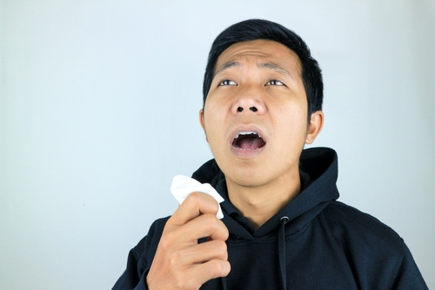
mijden

Slide 5
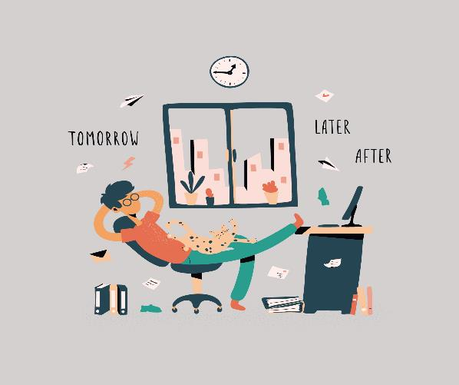
uitstellen

Slide 6
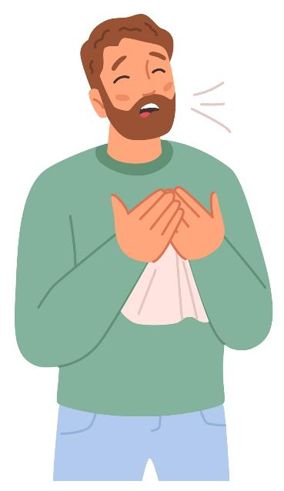
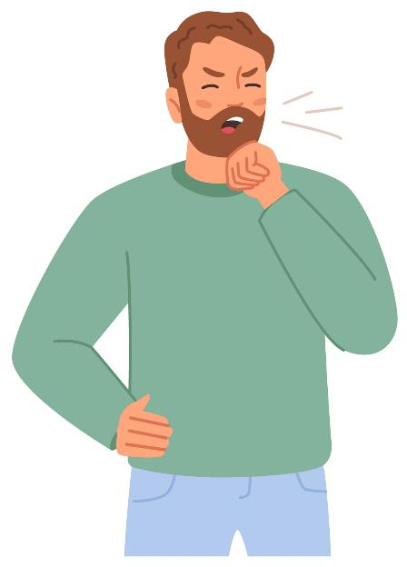
het proces
haa… haa…
tjoeeee

Slide 7
alarmerend

Slide 8
de hygiëne

Slide 9
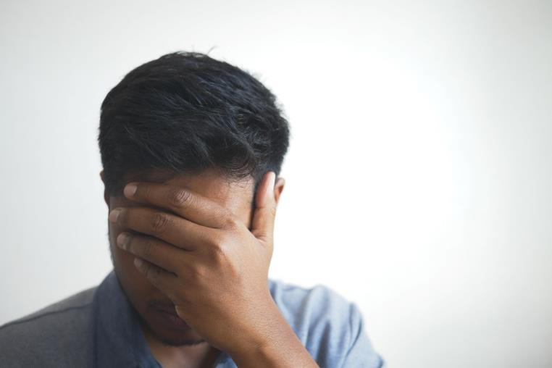
de schaamte

Slide 10
het taboe

Slide 11
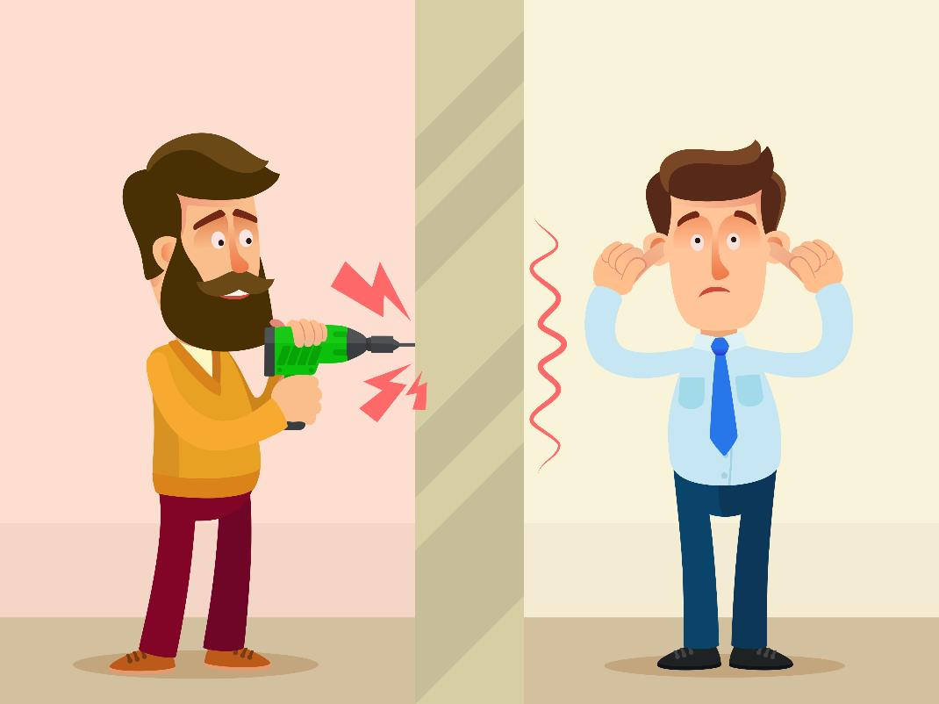
gehorig

Slide 12
met een gerust hart

Slide 13
Op de woordmuur:

Slide 14
beamen
ontkrachten
= bevestigen, zeggen dat je het ermee eens bent
Jullie beamen dat het iets grappig is.
= zeggen dat iets niet waar is
Zij ontkracht dat ze het grappig vindt.
Ik kan er niet om lachen.

Slide 15
mijden
toelaten
= ontwijken, uit de weg gaan
Hij probeerde de nies te mijden, maar dat lukte niet.
= ermee instemmen
Hij moest de nies toelaten; hij kon het niet tegenhouden.

Slide 16
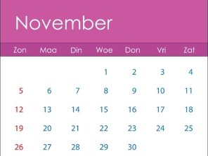
vervroegen
uitstellen
= vroeger laten gebeuren
Ik besluit vandaag te beginnen met breien. Ik vervroeg de datum.
= verschuiven naar een later tijdstip
Een nies kun je niet uitstellen.

Slide 17
met angst
met een
en beven
gerust hart
= uiting van bezorgdheid over dingen, die staan te gebeuren of die men verwacht
Hij loopt met angst en beven naar de microfoon.
= zonder zorgen
Met een gerust hart kon mijn broer de vergadering afmaken.

Slide 18
alarmerend
geruststellend
= zorgwekkend
Het was alarmerend toen bleek dat hij het touwtje van zijn hoodie had meegesnoten.
= wat je bezorgdheid wegneemt
Het is geruststellend dat haar moeder haar een knuffel geeft.

Slide 19
gehorig
geluiddicht
= zó gelegen dat je geluiden uit de omgeving goed hoort
Deze kamer is nogal gehorig.
= waar geen geluid doorheen gaat
Deze belhokjes zijn geluiddicht. Zo kun je elkaar niet horen.

Slide 20
de schaamte
de trots
= het rotgevoel dat je krijgt als je vindt dat je iets stoms hebt gedaan
Mijn broer voelde veel schaamte.
= heel blij zijn met wat je hebt of wat je deed
Ze voelt veel trots nu ze haar diploma gehaald heeft.

Slide 21
de hygiëne
= het schoonhouden van je lichaam en je omgeving om ziektes te voorkomen
handen wassen
schoon-maken
afwassen

Slide 22
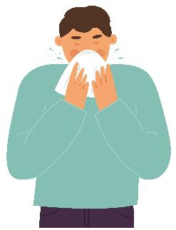
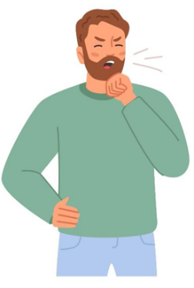
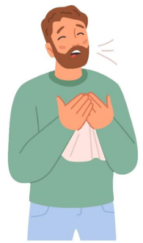
het proces
= het verloop, de manier waarop iets zich ontwikkelt
snuiten
tjoeeee
haa… haa

Slide 23
zwijgen
het geheim
het taboe
= iets waarvan veel mensen vinden dat je het niet mag doen, of waarover je niet mag praten
de schaamte

